Slide 3
Угадай месяц!
1
В каком месяце дети
идут в школу?
1. в сентябре
2. в декабре
3. в январе
НАЗАД

Slide 4
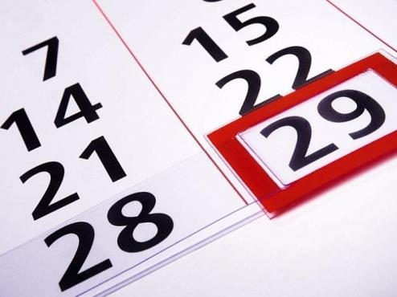
Угадай месяц!
2
Какой самый короткий
месяц в году?
1. март
2. май
3. февраль
НАЗАД

Slide 5
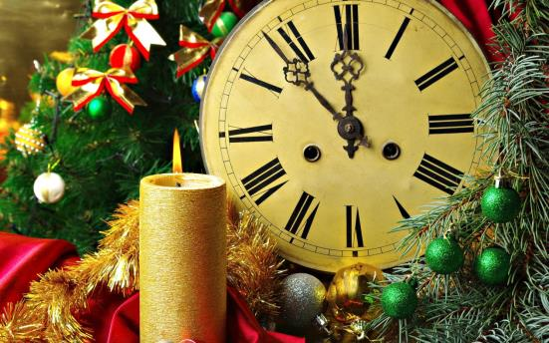
Угадай месяц!
3
Какой месяц начинает год?
1. декабрь
2. сентябрь
3. январь
НАЗАД

Slide 6
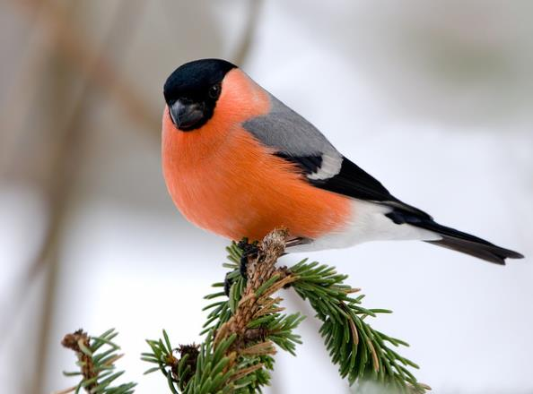
Когда это бывает?
1
Прилетают снегири
1.зимой
2.весной
3.летом
НАЗАД

Slide 7
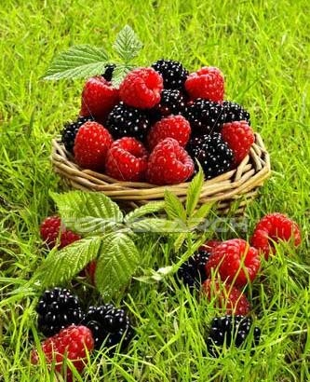
Когда это бывает?
2
Созревают ягоды
1.зимой
2.весной
3.летом
НАЗАД

Slide 8
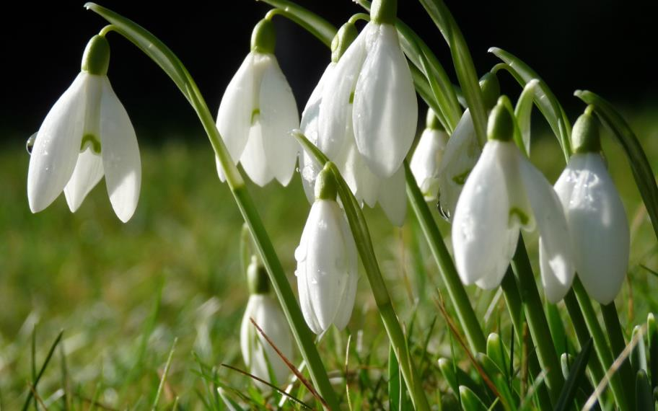
Когда это бывает?
3
Распускаются подснежники
1.зимой
2.весной
3.летом
НАЗАД

Slide 9
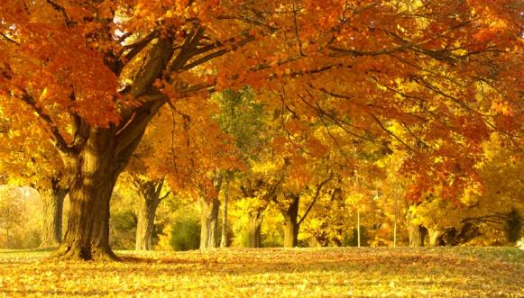
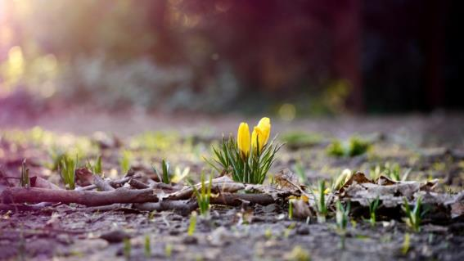
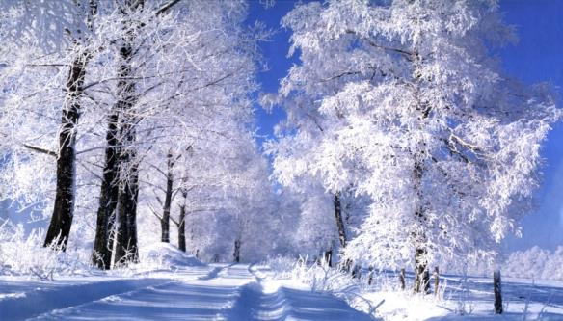
Отгадай загадку!
1
ВЕСНА
Я раскрываю почки,
В зеленые листочки. Деревья одеваю, Посевы поливаю, Движения полна,
Зовут меня …
НАЗАД

Slide 10
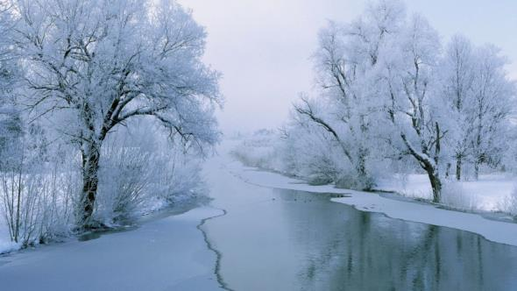
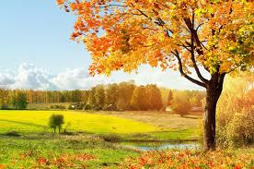
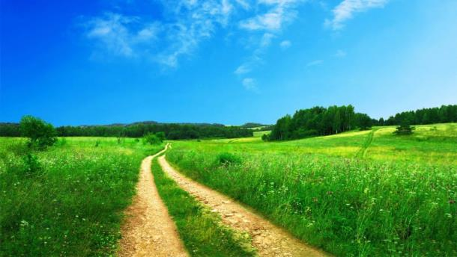
Отгадай загадку!
2
ЗИМА
Дел у меня не мало –
Я белым одеялом
Всю землю укрываю,
В лед реки убираю,
Белю поля, дома,
Зовут меня…
НАЗАД

Slide 11
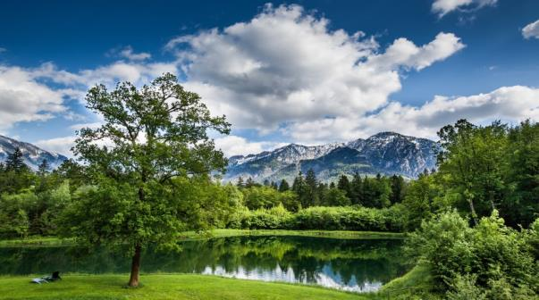
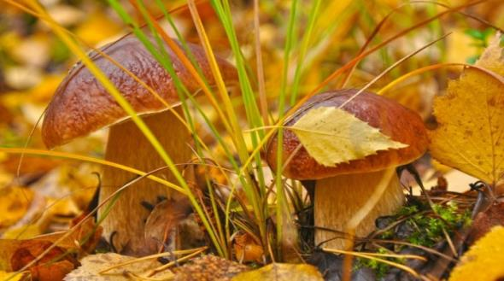
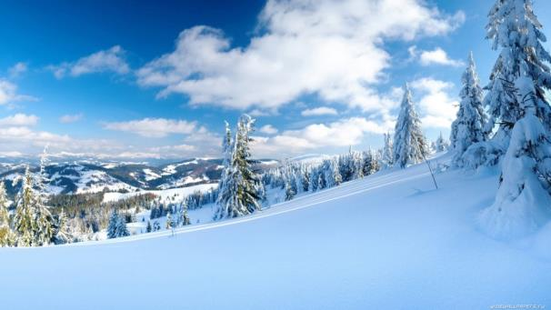
Отгадай загадку!
3
ОСЕНЬ
Несу я урожаи,
Поля вновь засеваю, Птиц к югу отправляю, Деревья раздеваю,
Но не касаюсь сосен
И елочек. Я …
НАЗАД

